Slide 1
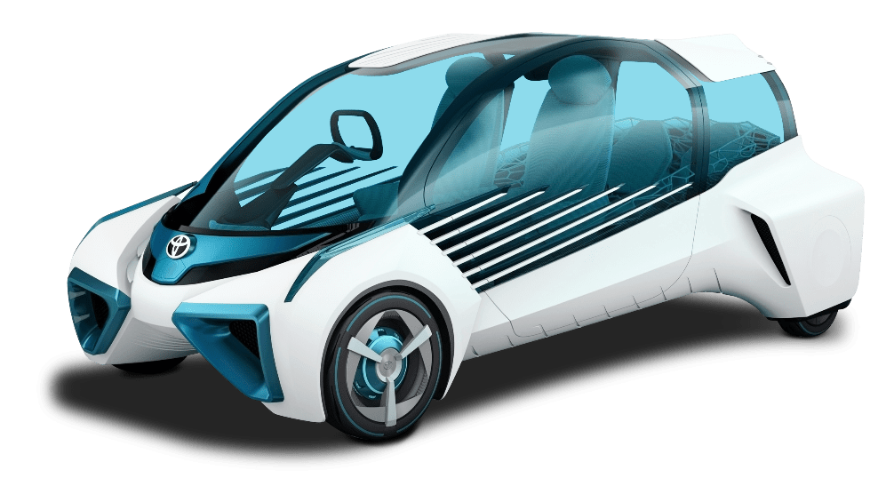
РИНОК ЕЛЕКТРОМОБІЛІВ В УКРАЇНІ ЯК ЗАГАЛЬНОСВІТОВА ТЕНДЕНЦІЯ
Підготував студент 21 ПУ Мальчев Б.Р.
Науковий керівник:
доц. кафедри підприємництва,
торгівлі та біржової діяльності Тебенко В. М.

Slide 2
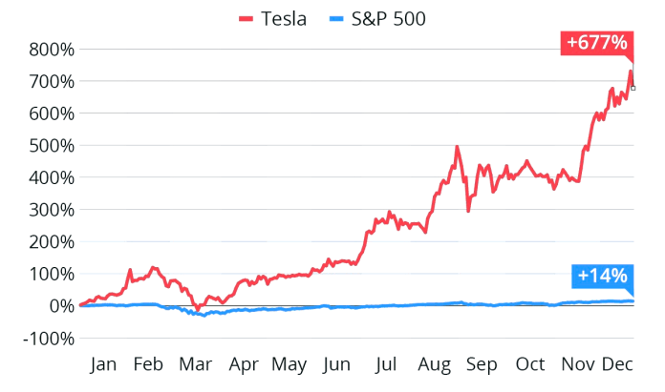
ЄЛЕКТРОМОБІЛЬ – ЦЕ МАЙБУТНЕ!
Зміна котирувань акцій Tesla у 2020 році, порівняно з кінцем 2019 року

Slide 3
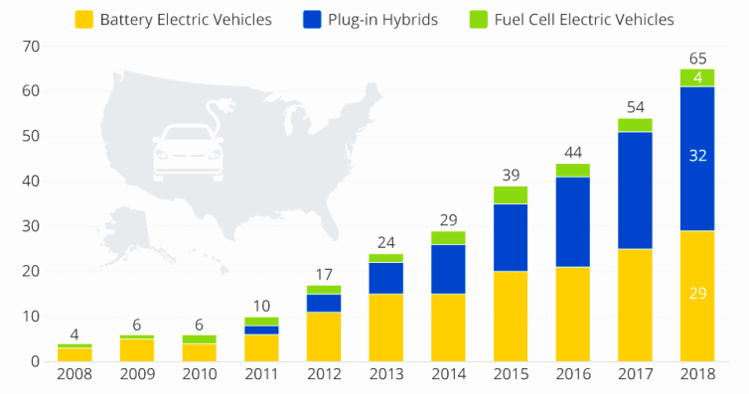
РИНОК РОЗШИРЮЄТЬСЯ!
Кількість моделей електромобілів доступних до покупки споживачам у США, в 2008-2018-му році

Slide 4
СТРУКТУРА РИНКУ В УКРАЇНІ
Топ-6 марок авто за кількістю реєстрацій автомобілів з електричним приводом в Україні, за 6 місяців 2021-го року

Slide 5
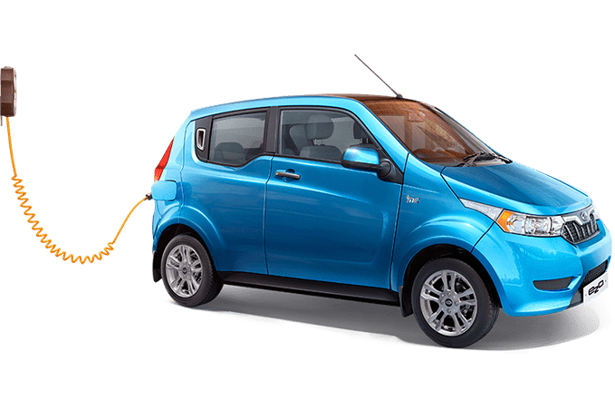
ЦИФРИ ТА ДИНАМІКА РИНКУ
Зміна кількості реєстрацій автомобілів з електричним приводом Топ-6 марок в Україні

Slide 6
ЦИФРИ ТА ДИНАМІКА РИНКУ
Динаміка поквартальної реєстрацій авто з електричним приводом в Україні

Slide 7
Дякую за увагу!

